Slide 1
1 курс (психологи 24 г/п)
11 февраля 2025 года, 18:00—21:00
 |  | А | п | Блок | диалоги чтение № | жсг | ??
1. | Ай Цзяин |  | + | 5 | 16 | с5 | 3 11
2. | Баиньцайцыкэ
3. | Ван Сяни |  | + |  |  |  | 7 14
4. | Ван Цзасян |  | о
5. | Гао Цзэци
6. | Жуань Люин
7. | Ли Мяохао |  | + | 4 | 14 | с4 | 8 13
8. | Ли Тяньхао
9. | Ли Чуньлэй |  | + | 5 | 24 | с5 | 2 9
10. | Сунь Миньцзе |  | + | 3 | 25 | с3 | 5 12
11. | Сян Цзятао |  | + | 5 | 36 | с5 | 1 6
12. | Чжай Циньи
13. | Чжан Чужо |  | + | 4 | 35 | г3 | 4 10
14. | Чжан Эньцун
15. | Чой Дэун
Не забывайте записать своё имя русскими буквами!

Slide 2
Фонетика
Русские стихотворения

Slide 3
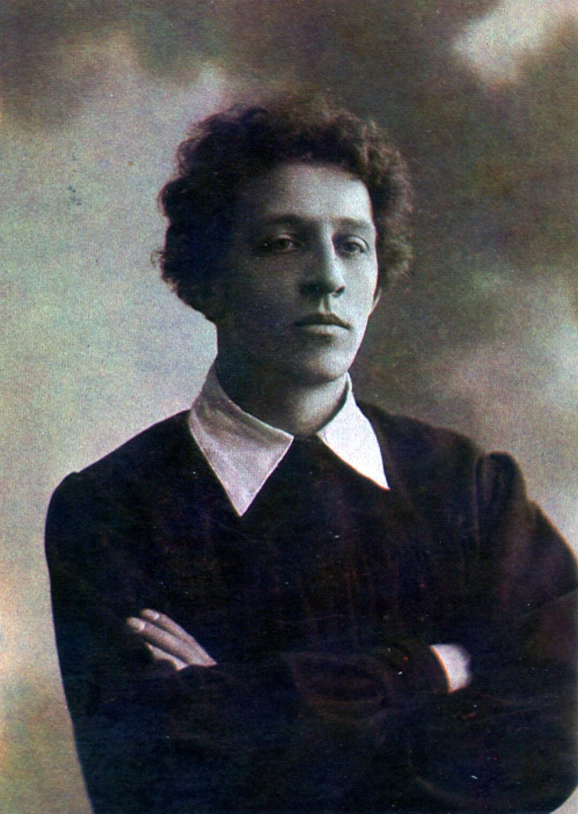
Фонетика. Стихи русских поэтов.
Ночь, улица, фонарь, аптека,
Бессмысленный и тусклый свет.
Живи ещё хоть четверть века —
Всё будет так. Исхода нет.
Умрёшь — начнёшь опять сначала
И повторится всё, как встарь:
Ночь, ледяная рябь канала,
Аптека, улица, фонарь.
А. Блок, 10 октября 1912

Slide 4
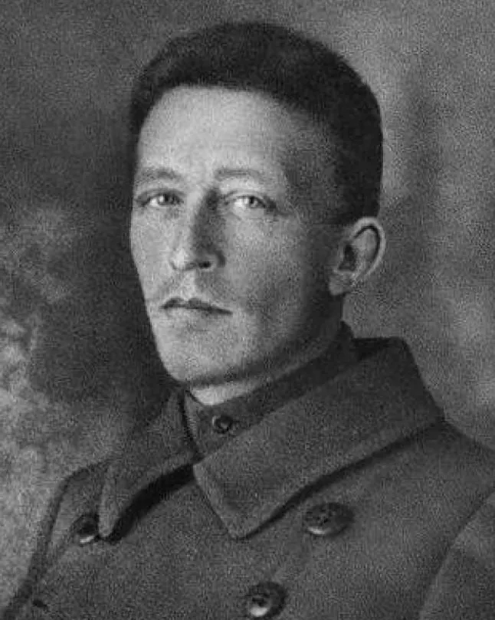
Фонетика. Стихи русских поэтов.
Русский поэт Серебряного века, писатель, публицист, драматург, переводчик, литературный критик. Классик русской литературы XX столетия, один из крупнейших представителей русского символизма.
Родился:
28 ноября 1880 г., Санкт-Петербург, Российская империя
Умер:
7 августа 1921 г. (40 лет), Петроград, РСФСР
Образование:
Петербургский университет

Slide 5
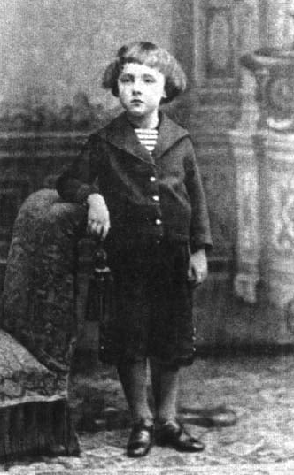
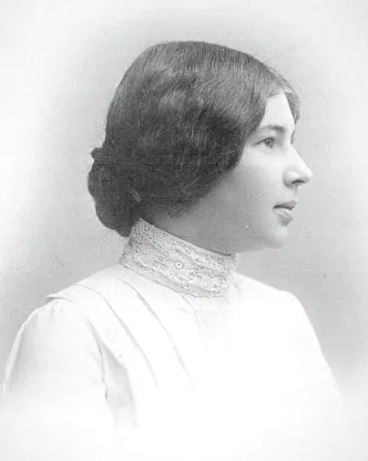
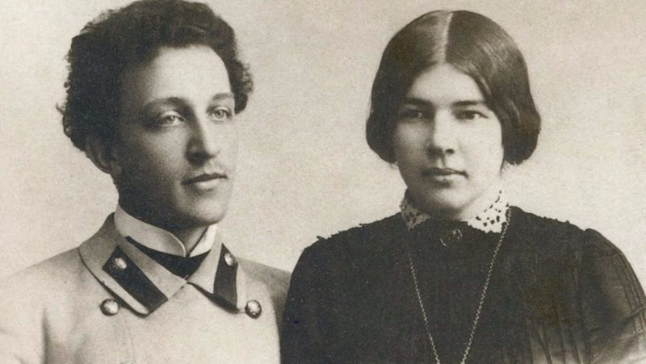
Фонетика. Стихи русских поэтов.
Александр Блок написал свои первые стихи еще до гимназии. В 14 лет он издавал рукописный журнал «Вестник», в 17 — ставил пьесы на сцене домашнего театра и играл в них, в 22 — опубликовал свои стихотворения в альманахе Валерия Брюсова «Северные цветы». Создатель поэтичного и таинственного образа Прекрасной Дамы, автор критических статей, Блок стал одним из самых известных поэтов Серебряного века.
В 1903 году Блок женился на Любови Менделеевой — Прекрасной Даме блоковской любовной лирики. Они были знакомы на тот момент восемь лет, около пяти лет Блок был влюблен. Вскоре в «Северных цветах» вышел цикл «Стихи о Прекрасной Даме».
Любовь Дмитриевна Менделеева,
актриса, дочь химика Дмитрия Менделеева

Slide 6
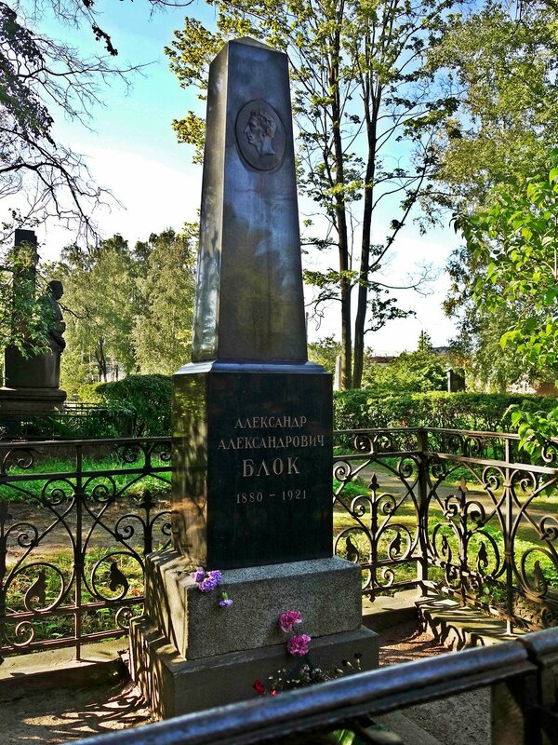
Фонетика. Стихи русских поэтов.
Отношение к революции у Блока с течением времени менялось. Сначала он принял ее с восторгом, от эмиграции отказался. В начале 1918 года поэт написал поэму «Двенадцать» и «Скифы». В феврале 1919 года Блока арестовали по обвинению в связи с левыми эсерами. Однако через два дня отпустили.
Он много работал, сильно уставал. Здоровье Блока ухудшалось.
У него развилась астма, начало барахлить сердце, и ко всему этому добавилось психическое расстройство. В 1920-м он заболел цингой. Однако он продолжал писать и выступать.
Весной 1921 года Александр Блок просил визу для лечения за границей, но ему отказали. В те годы поэта начали преследовать трудности с финансами. Нужда и многочисленные болезни не давали
ему шанса на жизнь, и утром 7 августа 1921 года Александр Блок
умер в своей квартире в Петрограде. Поэта похоронили
на Смоленском кладбище.

Slide 7

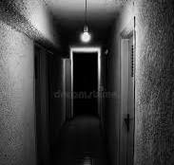
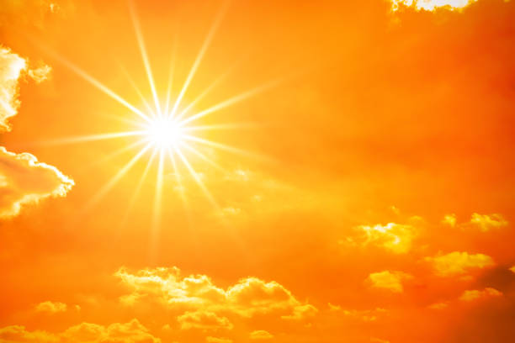
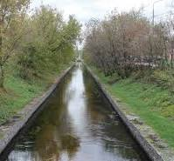
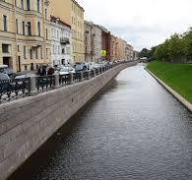

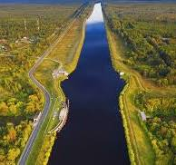
Ночь, улица, фонарь, аптека,
Бессмысленный и тусклый свет.
Живи ещё хоть четверть века —
Всё будет так. Исхода нет.
Умрёшь — начнёшь опять сначала
И повторится всё, как встарь:
Ночь, ледяная рябь канала,
Аптека, улица, фонарь.
vs. яркий
[л’ь д’и нА́ jъ]
[п’]

Slide 8
Фонетика. Стихи русских поэтов.
Ночь, улица, фонарь, аптека,
Бессмысленный и тусклый свет.
Живи ещё хоть четверть века —
Всё будет так. Исхода нет.
Умрёшь — начнёшь опять сначала
И повторится всё, как встарь:
Ночь, ледяная рябь канала,
Аптека, улица, фонарь.
А. Блок, 10 октября 1912

Slide 9
День.
Будни. Домашние дела. Отдых. Увлечения.
Мой день

Slide 10
Мой день
1.
— Лена, ты встаёшь рано?
— Да, обычно рано, часо́в в 7.
— А ложи́шься спать тоже рано?
— Да. Ве́чером мне уже хо́чется спать. И я не могу что-то де́лать. Я ложусь спать часов в 10-11.
— Зна́чит, ты жа́воронок?
— Да, я жа́воронок. А ты?
— Я сова́. Я не люблю́ рано встава́ть. Я по́здно ложу́сь спать. Мне тру́дно что-то де́лать у́тром, а ве́чером я могу де́лать всё.

Slide 11
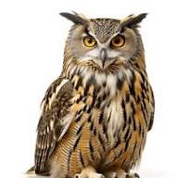
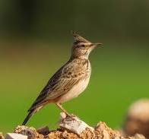
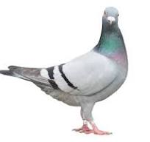
Мой день
1.
— Лена, ты встаёшь рано?
— Да, обычно рано, часо́в в 7.
— А ложи́шься спать тоже рано?
— Да. Ве́чером мне уже хо́чется спать. И я не могу что-то де́лать. Я ложусь спать часов в 10-11.
— Зна́чит, ты жа́воронок?
— Да, я жа́воронок. А ты?
— Я сова́. Я не люблю́ рано встава́ть. Я по́здно ложу́сь спать. Мне тру́дно что-то де́лать у́тром, а ве́чером я могу де́лать всё.
жаворонки—совы—голуби

Slide 12
Мой день
2.
— Лючи́я, где вы бы́ли в субботу? Я звони́л вам мно́го раз, но вас не́ было до́ма.
— В суббо́ту я много гуля́ла, была́ на Кра́сной пло́щади, на Но́вом Арба́те, а ве́чером ходи́ла в цирк.
— В како́й цирк? На Цветном бульва́ре или на Воробьёвых гора́х?
— На Воробьёвых гора́х. Это но́вый цирк.
— Тебе понра́вилось?
— О́чень. Я хочу пойти́ ещё раз.

Slide 13
Мой день
3.
— Здра́вствуйте, Та́ня!
— Здра́вствуйте, Викто́рия!
— Как дела́?
— Спаси́бо, всё в порядке. А ва́ши?
— Всё норма́льно.
— Викто́рия, что вы собира́етесь де́лать в выходны́е дни?
— Ничего. В субботу и в воскресе́нье я отдыха́ю.
— Я хочу́ пригласи́ть вас в го́сти. Бу́дут мои́ друзья, мои́ родители и мой брат.
— Спасибо за приглаше́ние! Я обяза́тельно приду! А когда́?
— В субботу, в 5 часо́в.
— До встре́чи.

Slide 14
Мой день
4.
Мне не́когда!
— Когда ты бу́дешь обе́дать?
— Я не бу́ду обе́дать. Мне не́когда!
— А когда́ ты бу́дешь ужинать?
— Я не бу́ду у́жинать. Мне не́когда!
— Но ты, коне́чно, за́втракала сего́дня?
— Нет, не за́втракала. Мне не́когда!
— Тебе́ не́когда? А что ты де́лаешь у́тром, днём и ве́чером?
— Ка́ждый день у́тром, днём и ве́чером я учу́ ру́сский язы́к!

Slide 15
Мой день
5.
— Анто́н, что ты собира́ешься де́лать ве́чером?
— Я бу́ду слу́шать му́зыку. Я купи́л но́вые кассе́ты. Пото́м бу́ду смотре́ть телеви́зор, у́жинать, по́сле у́жина гуля́ть с друзья́ми.
— А что бу́дет де́лать твоя́ ма́ма?
— Она́ бу́дет стира́ть, пото́м гото́вить у́жин, пото́м мы́ть посу́ду, пото́м что-то ещё де́лать.
— А ты ей не помо́жешь?
— Я о́чень хочу́ ей помо́чь! Но мне не́когда!

Slide 16
Мой день
6. Прочитайте текст. Перечислите, что делал главный герой в течение дня. Скажите, можно ли назвать этого человека деловым?
ДЕЛОВОЙ ЧЕЛОВЕК
В воскресе́нье я реши́л убра́ть кварти́ру. Сде́лать ну́жно бы́ло мно́го: пропылесо́сить ковры́, вы́тереть пыль, помы́ть полы́, постира́ть и погла́дить бельё. Поэ́тому я подня́лся в де́вять утра́, включи́л утю́г, что́бы погла́дить себе́ кое-каку́ю оде́жду, пусти́л в ва́нну во́ду, что́бы кое-что́ постира́ть, поста́вил на газ ча́йник и на́чал пылесо́сить ковёр у себя́ в ко́мнате. И вдруг вспо́мнил, что обеща́л забежа́ть к прия́телю и помо́чь ему́ реши́ть зада́чу по матема́тике. Через де́сять мину́т я был у него́. Мы на́чали реша́ть зада́чу, но тут я вспо́мнил, что обеща́л роди́телям покра́сить дверь. Через три́дцать мину́т я был у роди́телей. Я на́чал кра́сить дверь. Дверь была́ уже́ покра́шена наполови́ну, но тут я вспо́мнил, что обеща́л свое́й сосе́дке, у кото́рой неда́вно был сде́лан ремо́нт в кварти́ре, помо́чь пове́сить на сте́ну кни́жные по́лки. Я то́лько успе́л кри́кнуть роди́телям, что́бы без меня́ ничего́ не тро́гали, и бро́сился лови́ть такси́. Мы до́лго обсужда́ли с сосе́дкой, где́ лу́чше всего́ бу́дут смотре́ться э́ти по́лки, а заодно́ поболта́ли о то́м, что и у меня́ в кварти́ре бы́ло бы непло́хо побели́ть потолки́ и перекле́ить обо́и. Пото́м она попроси́ла меня́ отремонти́ровать пылесо́с, и я поду́мал, что рабо́ты хва́тит до ве́чера. Вдруг я вспо́мнил, что у меня́ до́ма не снят с огня́ ча́йник, не закры́та в ва́нной вода́ и не вы́ключен утю́г и пылесо́с...

Slide 17
Мой день
6. Прочитайте текст. Перечислите, что делал главный герой в течение дня. Скажите, можно ли назвать этого человека деловым?
ДЕЛОВОЙ ЧЕЛОВЕК
В воскресе́нье я реши́л убра́ть кварти́ру. Сде́лать ну́жно бы́ло мно́го: пропылесо́сить ковры́, вы́тереть пыль, помы́ть полы́, постира́ть и погла́дить бельё. Поэ́тому я подня́лся в де́вять утра́, включи́л утю́г, что́бы погла́дить себе́ кое-каку́ю оде́жду, пусти́л в ва́нну во́ду, что́бы кое-что́ постира́ть, поста́вил на газ ча́йник и на́чал пылесо́сить ковёр у себя́ в ко́мнате. И вдруг вспо́мнил, что обеща́л забежа́ть к прия́телю и помо́чь ему́ реши́ть зада́чу по матема́тике. Через де́сять мину́т я был у него́. Мы на́чали реша́ть зада́чу, но тут я вспо́мнил, что обеща́л роди́телям покра́сить дверь. Через три́дцать мину́т я был у роди́телей. Я на́чал кра́сить дверь. Дверь была́ уже́ покра́шена наполови́ну, но тут я вспо́мнил, что обеща́л свое́й сосе́дке, у кото́рой неда́вно был сде́лан ремо́нт в кварти́ре, помо́чь пове́сить на сте́ну кни́жные по́лки. Я то́лько успе́л кри́кнуть роди́телям, что́бы без меня́ ничего́ не тро́гали, и бро́сился лови́ть такси́. Мы до́лго обсужда́ли с сосе́дкой, где́ лу́чше всего́ бу́дут смотре́ться э́ти по́лки, а заодно́ поболта́ли о то́м, что и у меня́ в кварти́ре бы́ло бы непло́хо побели́ть потолки́ и перекле́ить обо́и. Пото́м она попроси́ла меня́ отремонти́ровать пылесо́с, и я поду́мал, что рабо́ты хва́тит до ве́чера. Вдруг я вспо́мнил, что у меня́ до́ма не снят с огня́ ча́йник, не закры́та в ва́нной вода́ и не вы́ключен утю́г и пылесо́с...
безалАберный, неорганизОванный

Slide 18
Мой день
— 19:40
Ответьте на вопросы.
Во сколько вы просыпаетесь утром?
Что у вас обычно на завтрак?
Где вы обедаете в будние дни? А в выходные?
Вы любите готовить?
Как часто вы ходите в магазин за продуктами?
Какие домашние дела вы любите, а какие, наоборот, ненавидите?
Сколько времени у вас уходит на дорогу до университета? Как вы добираетесь?
Когда и где вы готовитесь к занятиям?
Что вы делаете, если у вас есть свободное время? Как вы отдыхаете?
Во сколько вы ложитесь спать?

Slide 19
Домашнее задание на 13 февраля 2025 г.
Стихотворение А. Блока наизусть. Объяснить одной фразой, о чём это стихотворение.
Прочитать еще раз диалоги. Выучить основные фразы. Разбиться по парам и составить диалог, похожий на прочитанные.
Рассказать о том, как проходит ваш обычный день.

